Slide 1
স্বাগতম

Slide 2


Slide 3
পরিচিতি
শিক্ষক পরিচিত
মুহাম্মদ হাফিজুর রহমান
প্রভাষকঃবাংলা
কামারেরচর কে এম আই আলিম মাদ্রাসা।
কামারের চর, শেরপুর।
শ্রেনীঃএকাদশ
বিয়ষঃবাংলা
পাঠঃকবিতা
সময়:৫০মিনিট

Slide 4
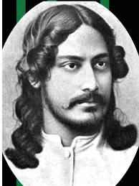
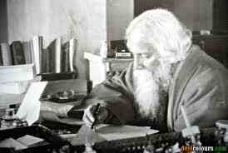
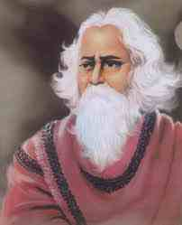
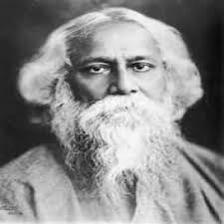
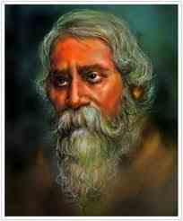

Slide 5
হৈমন্তী

Slide 6
শিখন ফল
১। ছোট গল্পের সংজ্ঞা বলতে পারবে।
২।তৎকালিন হিন্দু সমাজের সামাজিক কুপ্রথা সম্পর্কে
বর্ননা করতে পারবে ।
৩। গল্পের কথককে বলতে পারবে।
৪।বিবাহ সম্পর্কে নবীন মনোভাব কি তা প্রকাশ করতে
পারবে।
৫।হৈমন্তী শ্বশুরবাড়ীতে কেমন নির্যাতনের স্বীকার হয়েছিল তা বলতে পারবে।

Slide 7
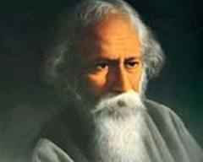
জন্মঃ
১২৬৮,২৫,বৈশাখ
মৃত্যুঃ
১৩৪৮,২২শ্রাবণ।
জন্মস্থানঃ
কলকাতা, জোড়াসাঁকোর ঠাকুর পরিবারে
বাংলা ভাষা ও সাহিত্যে তার অবদান অপরিসীম, তিনি ঢাকা বিশ্ববিদ্যালয় প্রতিষ্ঠার ঘোর বিরোধী ছিলেন।
তিনিই প্রথম বাংলা সাহিত্যে ছোটগল্প রচনা করেন
কবিতা, নাটক, উপন্যাস, প্রবন্ধ, ছোটগুল্প, ইত্যাদি রচনা করেন।
তার ছোটগল্পের মধ্যে
পোস্টমাস্টার, হৈমন্তী অন্যতম
সাহিত্যের যেখানেই তিনি হাত দিয়েছেন তা পূর্ণতা পেয়েছে।

Slide 8
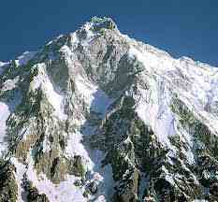
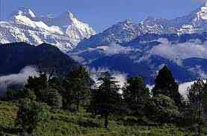
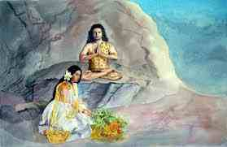
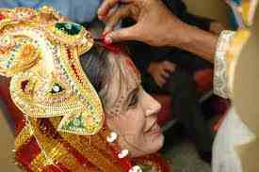
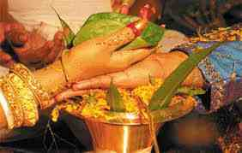

Slide 9
দলীয় কাজ
বালিকাবধূর শ্বশুর বাড়ীর র্নিযাতনের একটি চিত্রফুটে উঠেছে হৈমন্তী গল্পে-ব্যাখ্যা কর।

Slide 10
মূল্যায়ন
১।ছোটগল্প কাকে বলে।
২।তৎকালীন হিন্দু সমাজে মেয়েদের কত বছর বয়সে বিয়ে দিতে হতো।
৩।পণ প্রথার বর্ননা দাও।
৪।আমি পাইলাম, আমি ইহাকে পাইলাম”- কে কাকে পাইল।

Slide 11
বাড়ীর কাজ
মেয়ের বয়স বড় বলিয়াই পণের অঙ্কটাও বড় – এ মন্তব্য টি কার
এ মন্তব্যের কারণ ব্যাখ্যা কর।

Slide 12
ধন্যবাদ

Slide 13


